Slide 1
基于VexRiscv的SM4Plugin与ZUCPlugin的实现
2021-12 李晨琪

Slide 2
目录/Contents
01
SM4算法与ZUC算法
扩展指令与VexRiscv
总体介绍
指令内容分析设计
代码实现
功能验证与性能测试
02
主要实现内容
03
总结

Slide 3
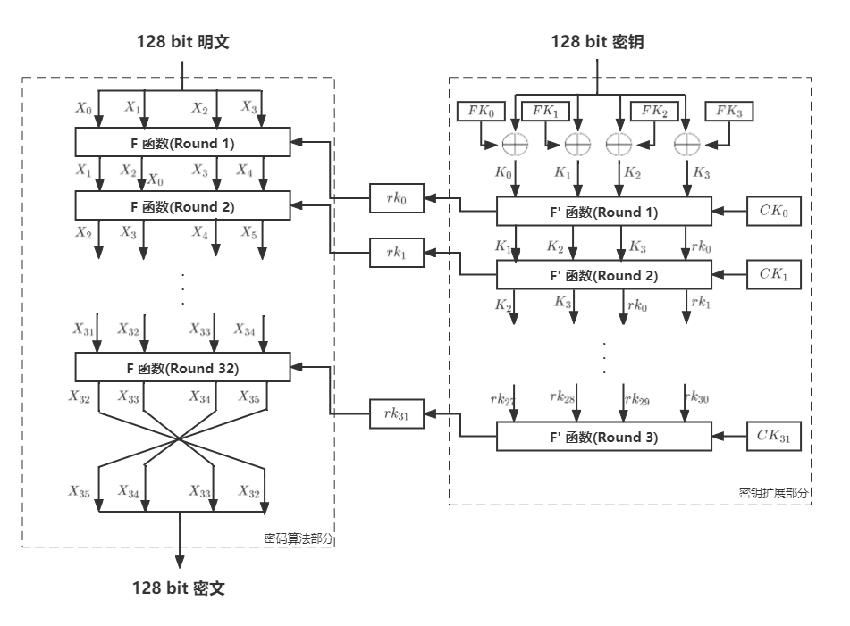
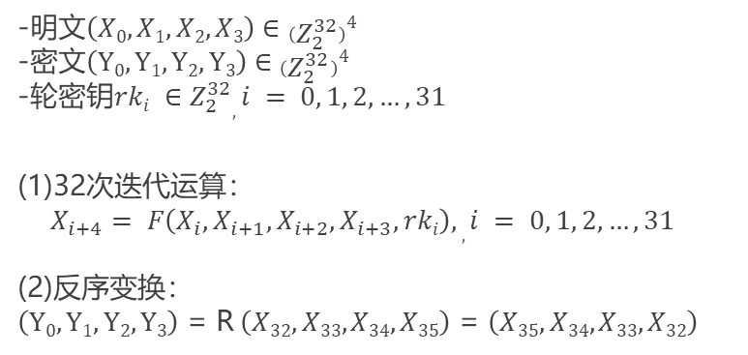
SM4算法
-明文$\left(X0, X1, X2, X3\right)∈\left(Z_{2}^{32}\right)4$
-密文$\left(Y0, Y1, Y2,Y3\right)∈\left(Z_{2}^{32}\right)4$
-轮密钥$rki ∈Z_{2}^{32}, i = 0, 1, 2, …,31$
(1)32次迭代运算：
$X_{i+4}= F\left(X_{i},X_{i+1},X_{i+2}, X_{i+3},rki\right), , i = 0, 1, 2, …,31$
(2)反序变换：
$\left(Y0, Y1, Y2,Y3\right)$ = R $\left(X32, X33, X34, X35\right)$ = $\left(X35, X34, X33, X32\right)$

Slide 4
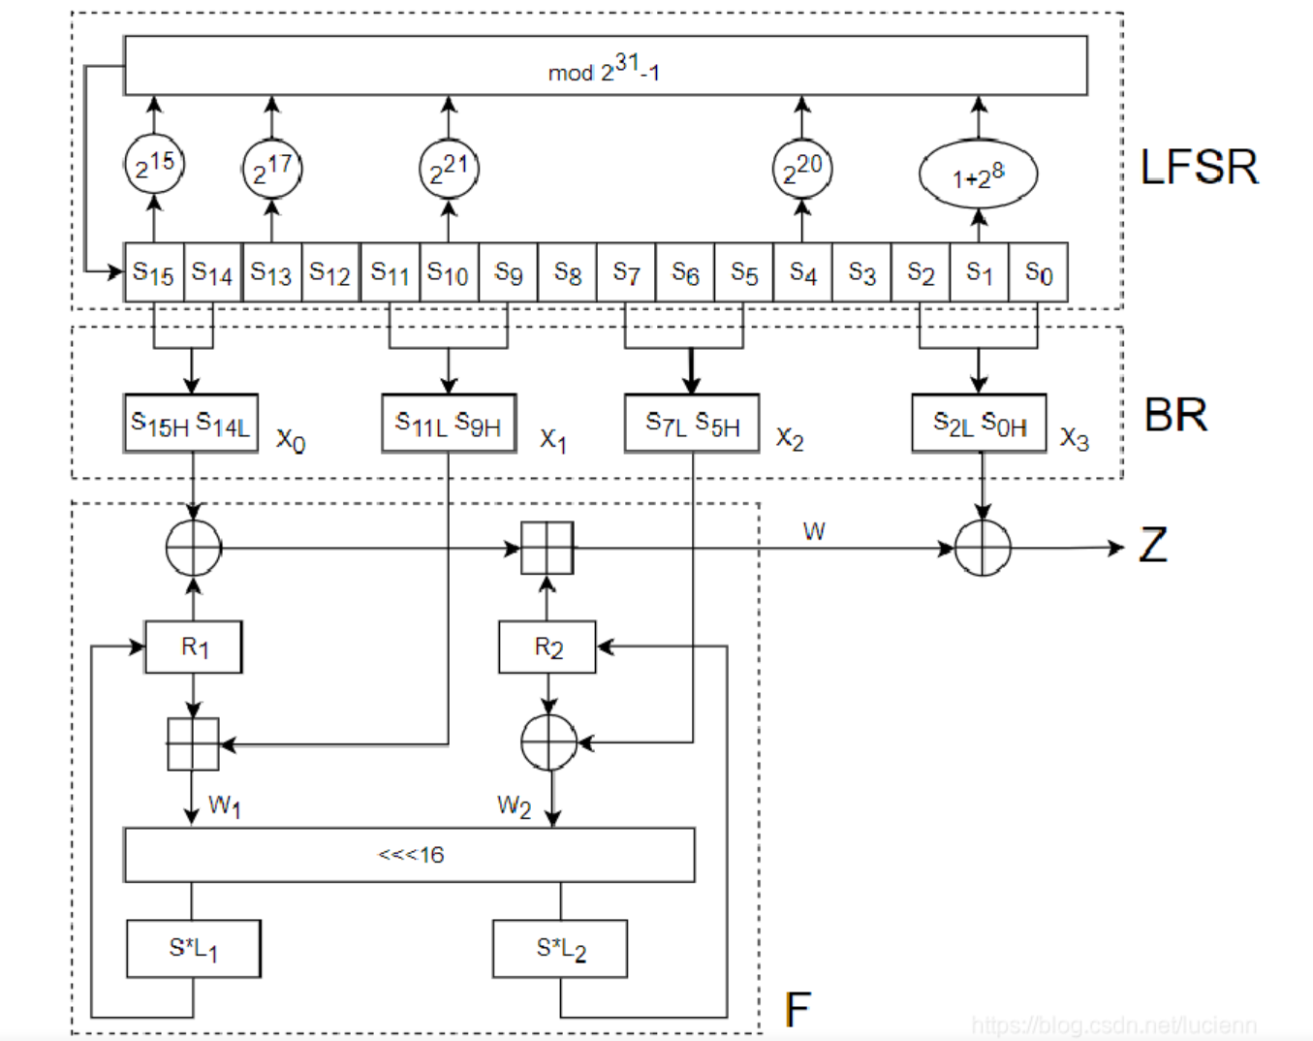
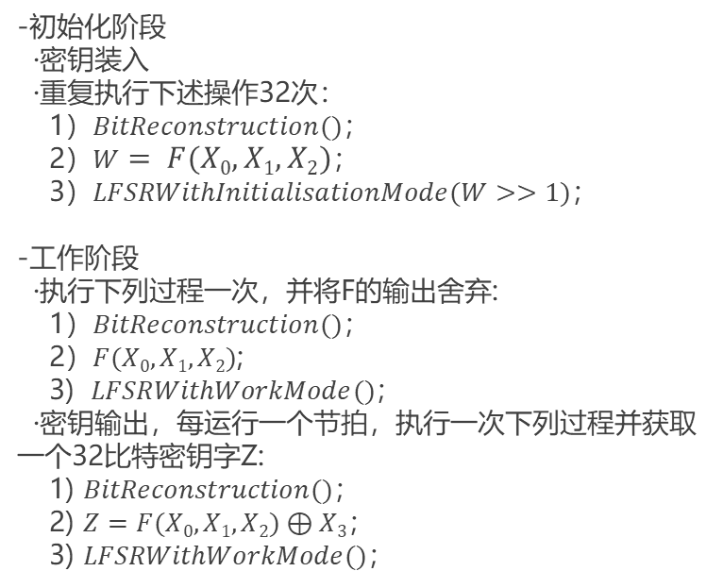
ZUC算法
-初始化阶段
·密钥装入
·重复执行下述操作32次：
1）$BitReconstruction()$；
2）$W= F(X0, X1, X2)$；
3）$LFSRWithInitialisationMode(W>>1)$；
-工作阶段
·执行下列过程一次，并将F的输出舍弃:
1）$BitReconstruction()$；
2）$F(X0, X1, X2)$;
3) $LFSRWithWorkMode()$；
·密钥输出，每运行一个节拍，执行一次下列过程并获取一个32比特密钥字Z:
1) $BitReconstruction()$；
2) $Z=F(X0, X1, X2)⊕X3；$
3) $LFSRWithWorkMode()$；

Slide 5
扩展指令与VexRiscv
扩展指令
· ISA Extension for SM4 and ZUC
- VexRiscv
· SpinalHDL
· Pipelined from 2 to 5+ stages ([Fetch*X], Decode, Execute, [Memory], [WriteBack])
· Add a custom instruction to the CPU via the plugin system
https://github.com/SpinalHDL/VexRiscv

Slide 6
目录/Contents
01
SM4算法与ZUC算法
扩展指令与VexRiscv
总体介绍
指令内容分析设计
代码实现
功能验证与性能测试
02
主要实现内容
03
总结

Slide 7
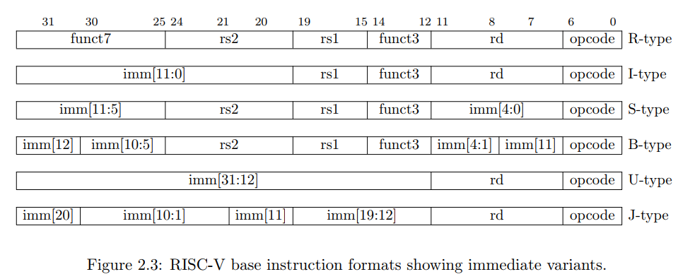
指令内容分析设计
确定指令格式

Slide 8
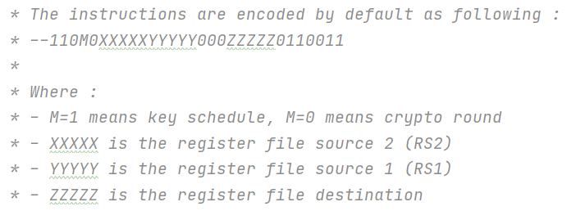
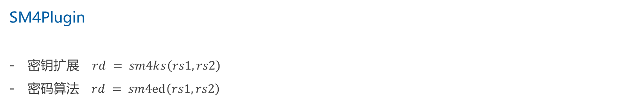
指令内容分析设计
SM4Plugin
密钥扩展 $rd = sm4ks\left(rs1, rs2\right)$
密码算法 $rd = sm4ed\left(rs1, rs2\right)$

Slide 9
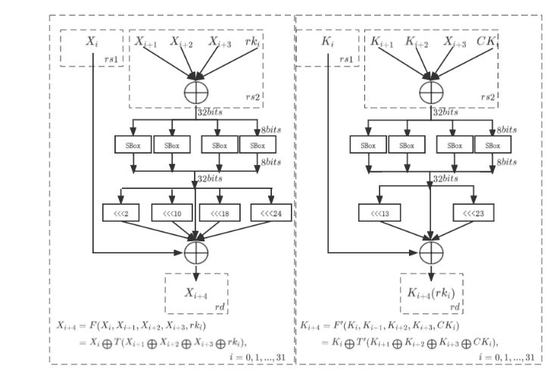
指令内容分析设计
SM4Plugin
密钥扩展 $rd = sm4ks\left(rs1, rs2\right)$
密码算法 $rd = sm4ed\left(rs1, rs2\right)$

Slide 10
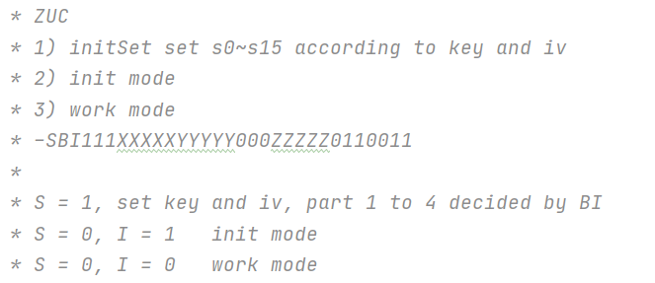
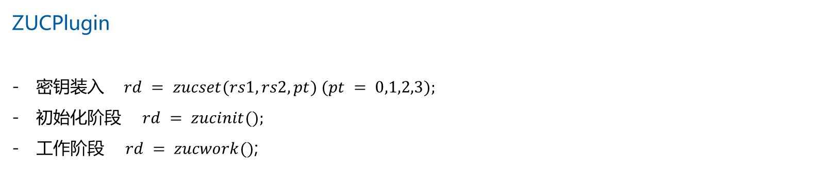
指令内容分析设计
ZUCPlugin
密钥装入 $rd = zucset(rs1, rs2, pt) (pt = 0,1,2,3);$
初始化阶段 $rd = zucinit();$
工作阶段 $rd = zucwork()$;

Slide 11
指令内容分析设计
流水线确定
· Pipelined from 2 to 5+ stages ([Fetch*X], Decode, Execute, [Memory], [WriteBack])
· 冲突冒险
· 逻辑运算
SM4
Decode -> Execute (-> Memory -> WriteBack)
ZUC
Decode -> Execute -> Memory

Slide 12
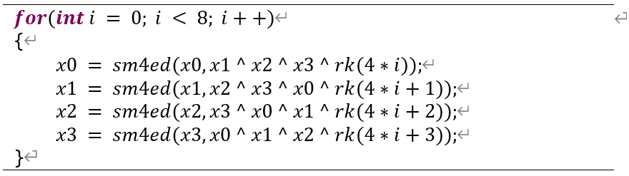
指令内容分析设计
SM4Plugin 流水线
Decode -> Execute (-> Memory -> WriteBack)

Slide 13
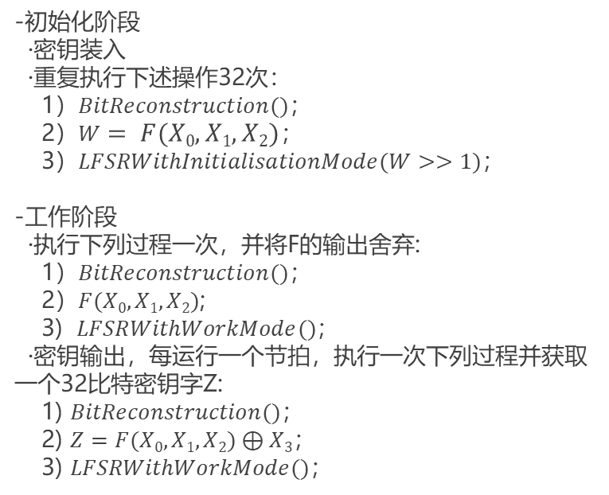
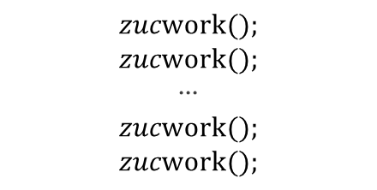

指令内容分析设计
ZUCPlugin 流水线
Decode -> Execute -> Memory
-初始化阶段
·密钥装入
·重复执行下述操作32次：
1）$BitReconstruction()$；
2）$W= F(X0, X1, X2)$；
3）$LFSRWithInitialisationMode(W>>1)$；
-工作阶段
·执行下列过程一次，并将F的输出舍弃:
1）$BitReconstruction()$；
2）$F(X0, X1, X2)$;
3) $LFSRWithWorkMode()$；
·密钥输出，每运行一个节拍，执行一次下列过程并获取一个32比特密钥字Z:
1) $BitReconstruction()$；
2) $Z=F(X0, X1, X2)⊕X3；$
3) $LFSRWithWorkMode()$；
$$zucinit();$$
$$zucinit();$$
···
$$zucinit();$$
$$zucinit();$$
$$zucwork();$$
$$zucwork();$$
···
$$zucwork();$$
$$zucwork();$$

Slide 14
指令内容分析设计
ZUCPlugin 流水线
Decode -> Execute -> Memory
$$V = 215s15 + 217s13 + 221s10 + 220s4 + (1 + 28)s0 mod (231 −1)$$
$$S16 = 215s15 + 217s13 + 221s10 + 220s4 + (1 + 28)s0 mod(231 – 1)$$

Slide 15
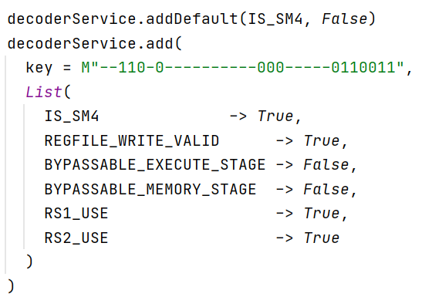
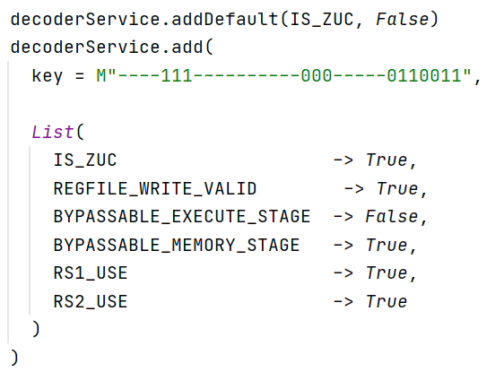
代码实现
SETUP

Slide 16
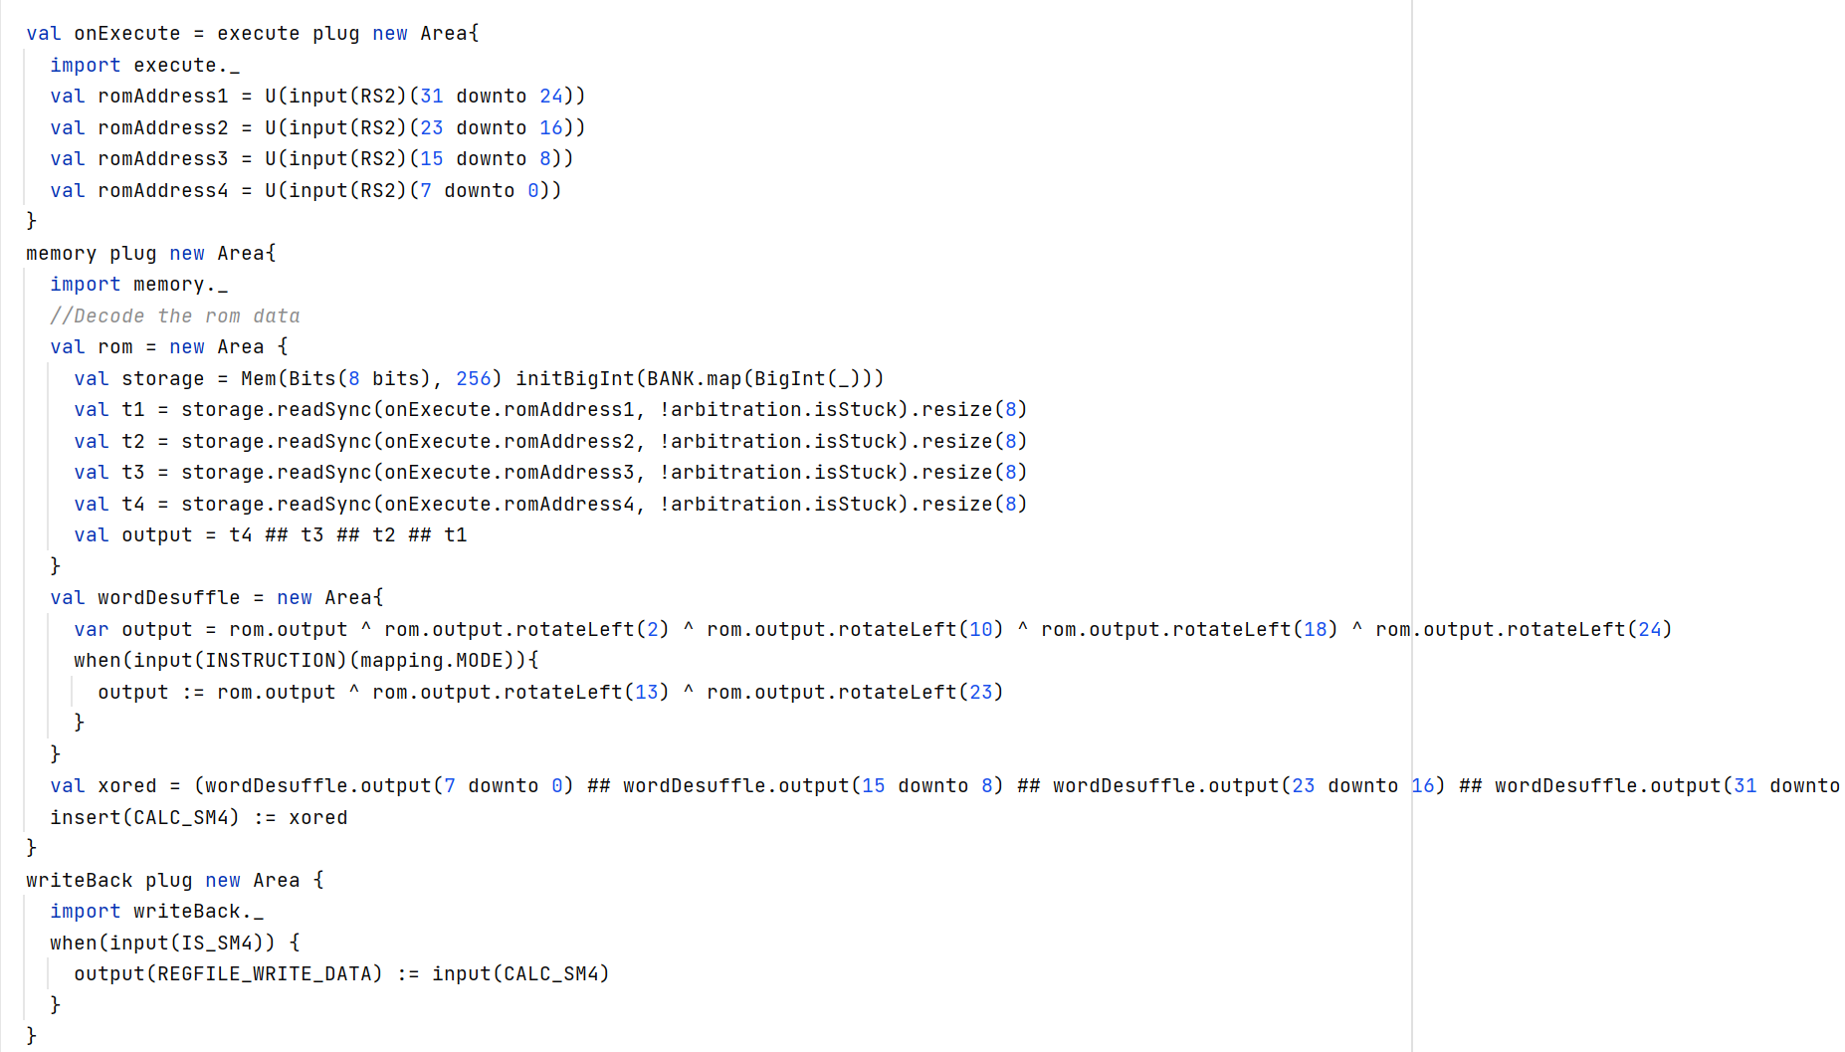
代码实现
BUILD
-SM4Plugin

Slide 17
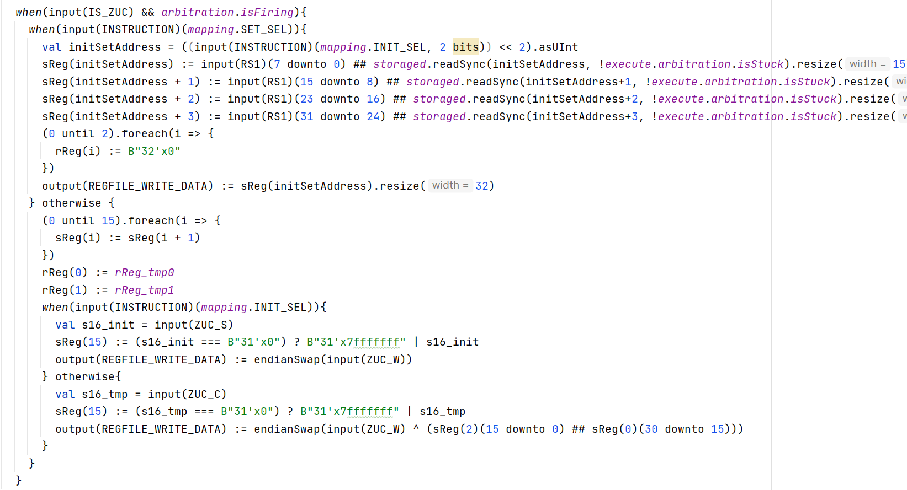
代码实现
BUILD
-ZUCPlugin

Slide 18
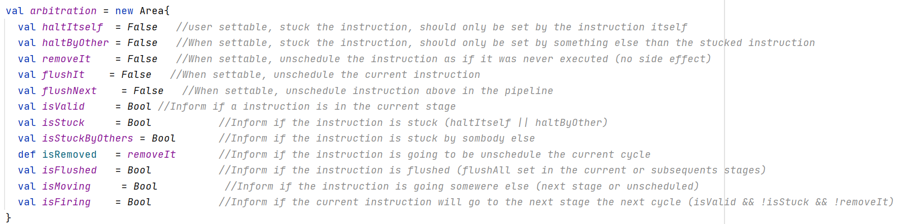
代码实现

Slide 19
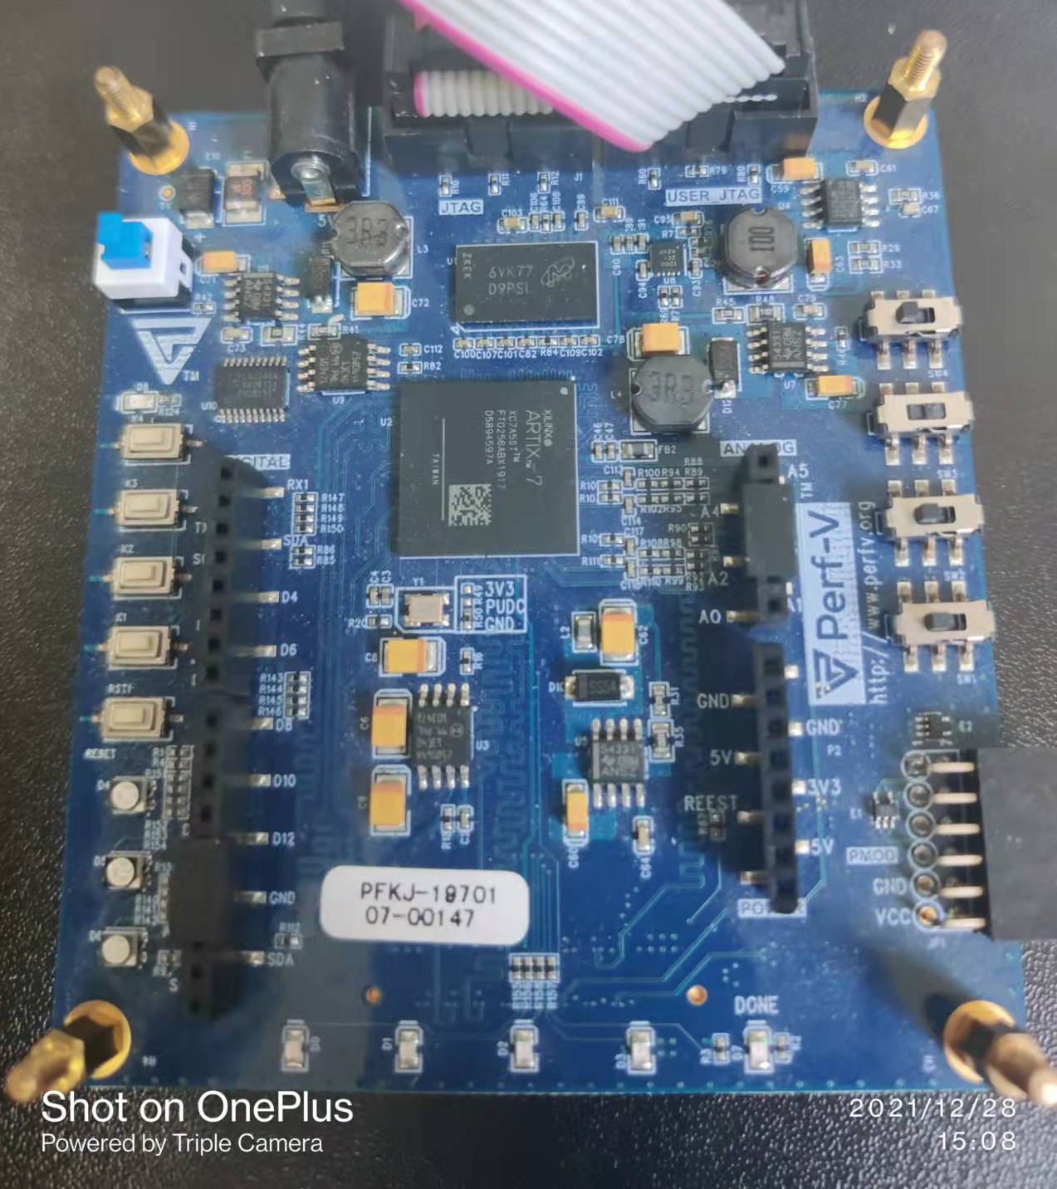
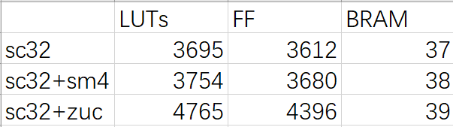
功能验证与性能测试
硬件资源开销（基于Xilinx Artix-7 FPGA（XC7A50T-1FTG256C））

Slide 20
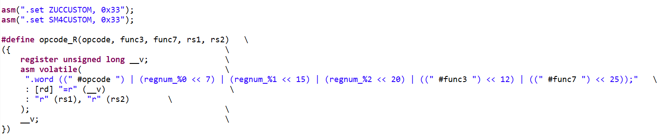
功能验证与性能测试
基于SM4Plugin，我们的两条扩展指令内容如下：
基于ZUCPlugin,我们的三条扩展指令内容如下：
对应的opcode_R为：

Slide 21
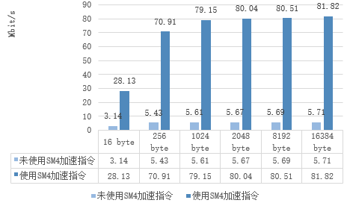
功能验证与性能测试
对于SM4算法，我们在100MHz的时钟频率下有以下测试结果（单位：Mbit/s），

Slide 22
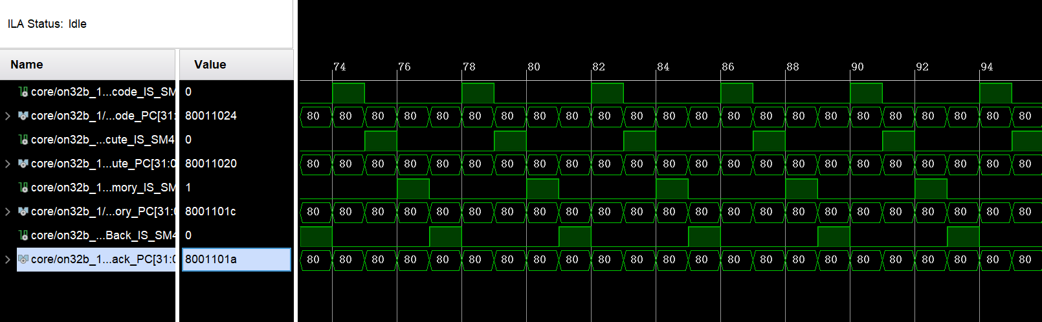
功能验证与性能测试
同时，为了验证我们之前提出的使用五级流水线完成sm4指令并不会产生数据冒险，我们对相关信号进行了抓取，结果如下：

Slide 23
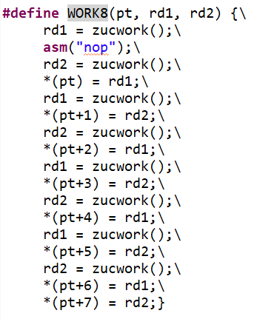
功能验证与性能测试
对于ZUC算法，结合实际应用场景，同时人为规避掉数据冒险，我们选择使用的测试代码部分内容如下图，图中所示为进行8次（共获取32 bytes数据）工作模式下的指令执行，并将指令结果存入指定地址。
则，我们在150MHz的时钟频率下的测试结果（单位：Mbit/s）如下，

Slide 24
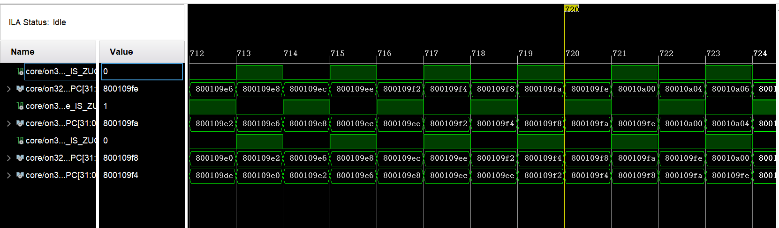
功能验证与性能测试
基于以上代码，我们抓取信号对流水线进行分析，如下图

Slide 25
总结
以最小的代价换取最大的性能。天之道，损有余而补不足。
让每次数字逻辑翻转都有意义。
一个硬币的两面：软硬结合，要想做好软件，一定要理解硬件。同样要做好硬件，一定要了解软件。
算法，算法，算法重要的事情说三遍。
语言其实很重要，麻烦的事情让计算机去做。

Slide 26

THANKS
aaaaachen12138@gmail.com

